Slide 1
Introduction to Robot Making Class
- Week 1 -
Department of Electrical and Computer Engineering Seoul National University
Seong Hyeon Park

Slide 2



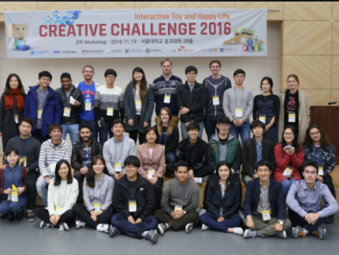

강사소개
학력
Github: https://github.com/WhenTheyCry96
서울대학교 전기정보공학부/물리천문학부 졸업
프랑스 Institut Mines-Télécom Business School 석사 교환 학생
서울대학교 전기정보공학부 대학원 재학중 (박사 과정)
현재 초전도 기반 양자컴퓨터 연구 진행중
로봇 관련 경력 사항
서울대학교 로봇제작 동아리 SIGMA INTELLIGENCE 회장
군집 모방형 재난구조 로봇 설계 및 자동귀환 알고리즘 연구 (2016)
아동 인지발달 로봇 제작 PEEKABOT (2016)
3D 디스플레이를 이용한 손상 문화재 복원 AI 시스템 개발 (2017)
로봇 관련 수상 경력
서울대학교 창의설계축전 - 참가상 (2016)
SK Creative Challenge – Good Design 부문 1등 (2016)
서울대학교 창의설계축전 – 가작 5등 (2017)
한국과학창의재단 (KOFAC) URP – 우수상 (2018)
스마트 보드 창업 아이디어 대회 Challenge projets d'entreprendre (2018)

Slide 3
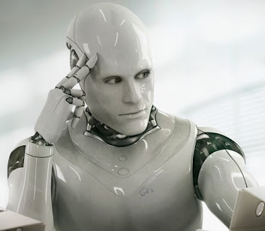
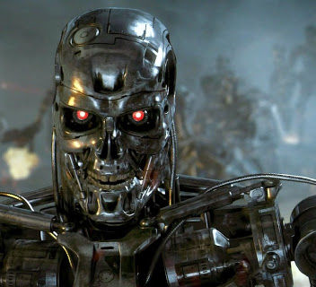
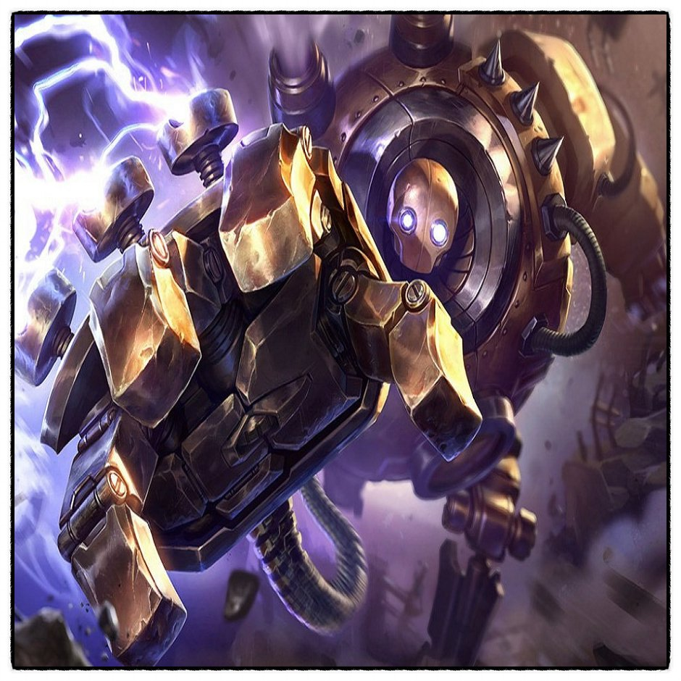
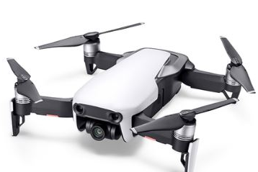
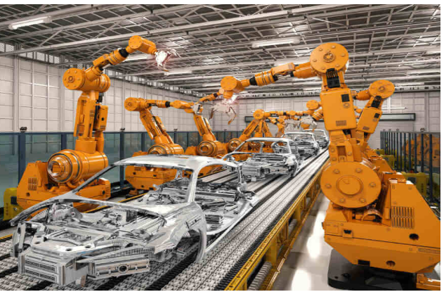
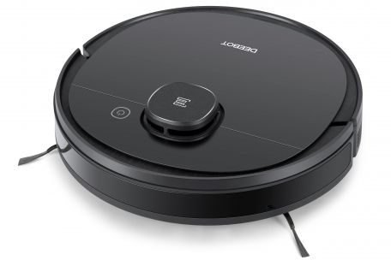
로봇이란?
로봇은 뭘까
로봇은 생각보다 우리 생활 가까이

Slide 4

로봇의 세계
아동 인지발달 로봇 제작 PEEKABOT (2016)

Slide 5

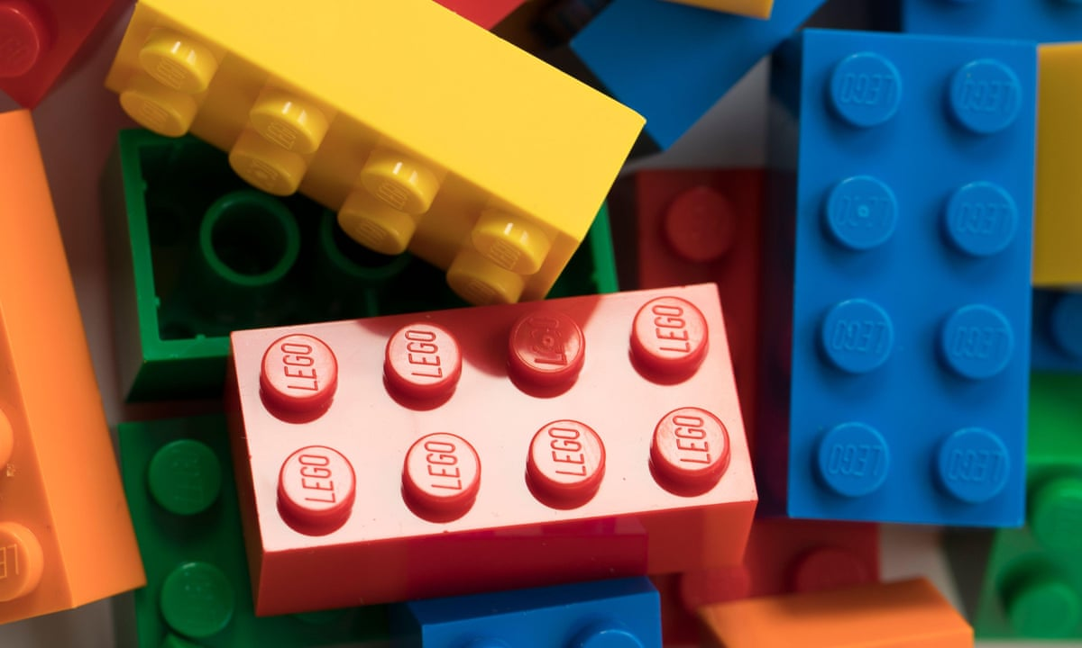

로봇은 어떻게 만들어요?
Q1. 로봇을 만들어보고 싶은데 어떻게 시작할지 모르겠어요
일반적인 로봇 개발의 과정
망했나?
아이디어
타당성 평가
팀원 모집
역할 분담
일정표 작성
기계 설계
회로 설계
프로그래밍
시제품 제작
동작 테스트
최종 평가
성공인가?
Q2. 로봇 개발이 복잡해 보여요 or 어려워 보여요
정상입니다.
하지만, 한 번 해보면 생각보다 어렵지 않습니다.

Slide 6
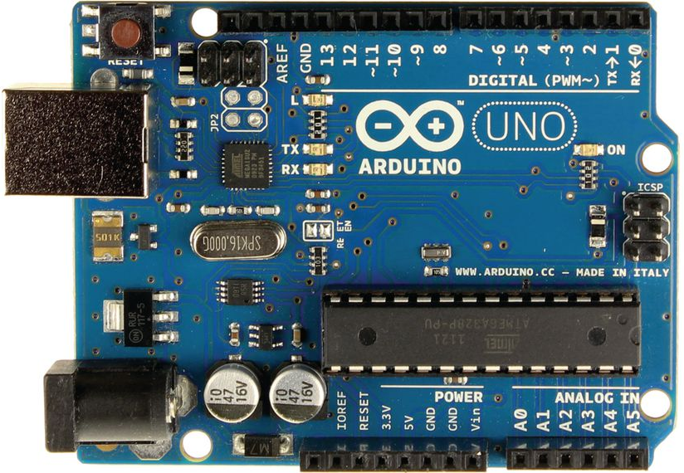
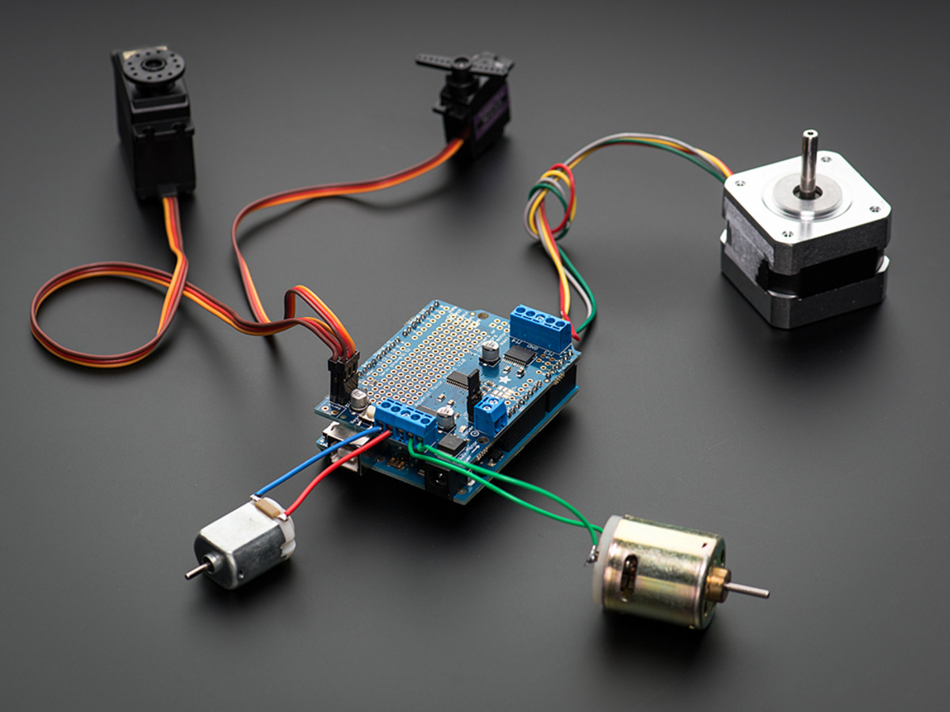
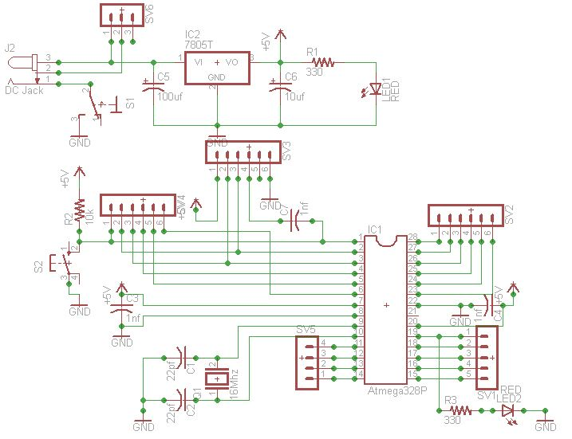
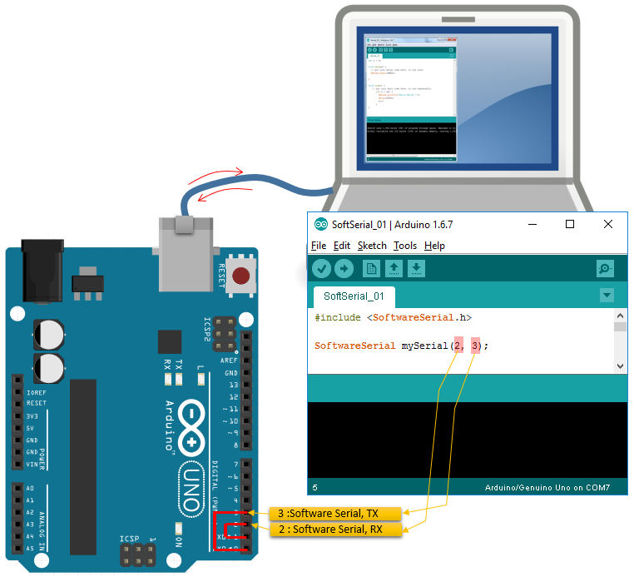
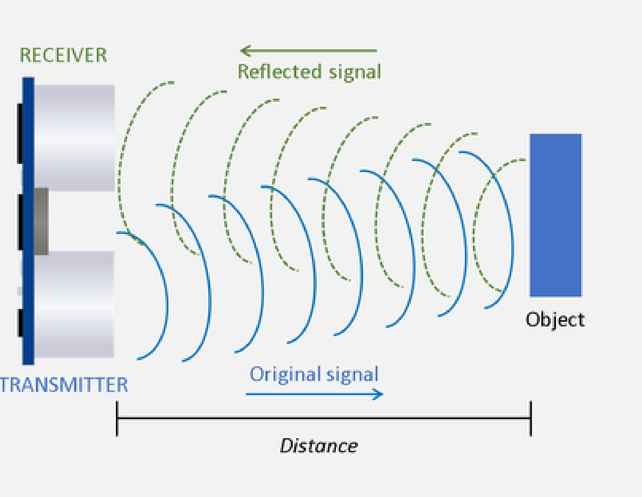
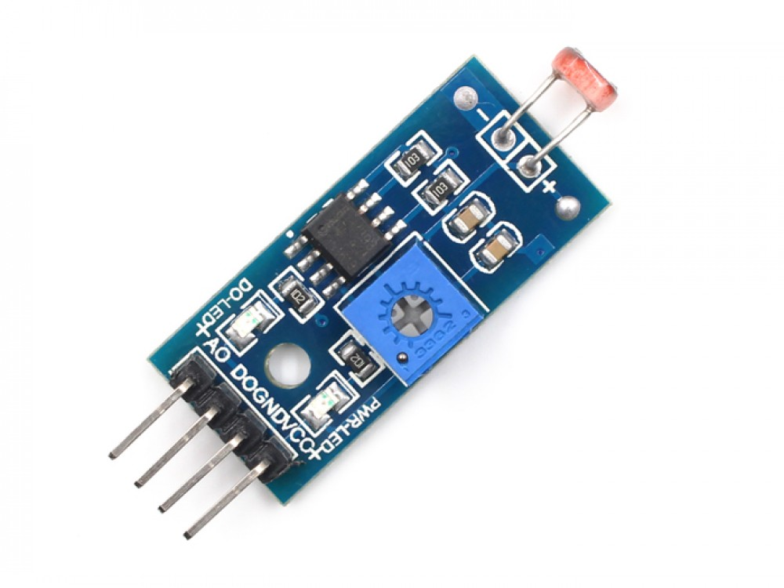
로봇 개발의 첫 단계: 아두이노 (Arduino)
아두이노란?
마이크로 컨트롤러 보드 (Micro Controller Board)
사람의 뇌에 해당하는 부품 = 제일 중요한 부품
기계간의 통신, 프로세서 제어, 파워 제어 가능
아두이노로 뭘 할 수 있을까?
합치면 로봇!
1. LED 껐다 키기 2. 전기 모터 제어
3. 다른 기기와 통신 4.다양한 센서 값 읽기/제어
아두이노 보드 사진
실제 아두이노 보드의 회로도
(외워야 할 필요 1도 없음)
Notes:
관심있어 보이는 애들 있으면 다른 MCU 소개 STM 보드 등등

Slide 7
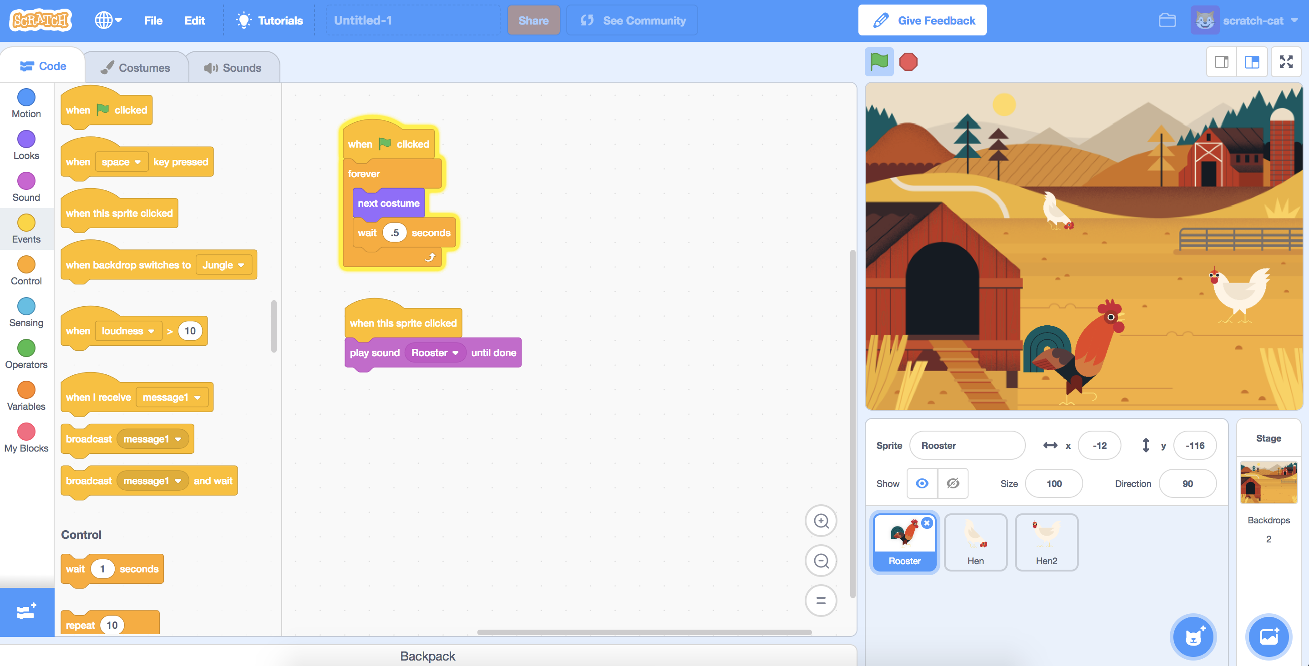

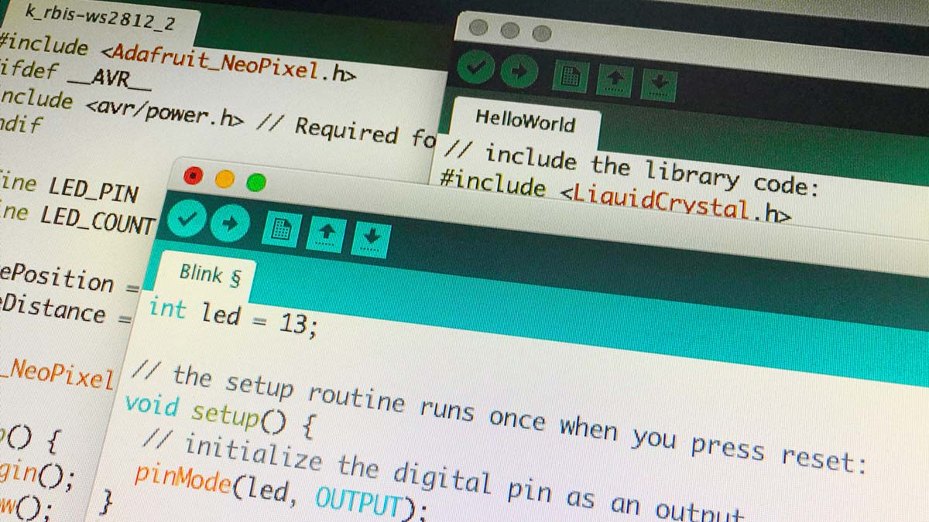
로봇 개발의 첫 단계: 아두이노 (Arduino)
아두이노를 어떻게 조종할까?
아두이노에게 명령을 어떻게 주지?→프로그래밍으로!
프로그래밍은 어떻게 하는건가요?
스크래치 프로그래밍
일반적인 사람들의 프로그래밍 상상도
스크래치로도 아두이노를 조종할 수 있지만, 향후를 위해 Arduino언어를 통해 배워봅시다

Slide 8
로봇 개발의 첫 단계: 아두이노 (Arduino)
아두이노 개발환경 만들어보기
Descriptions
Fig. Caption Here

Slide 9
Template - Title
Topic
Descriptions
Fig. Caption Here

